Slide 1
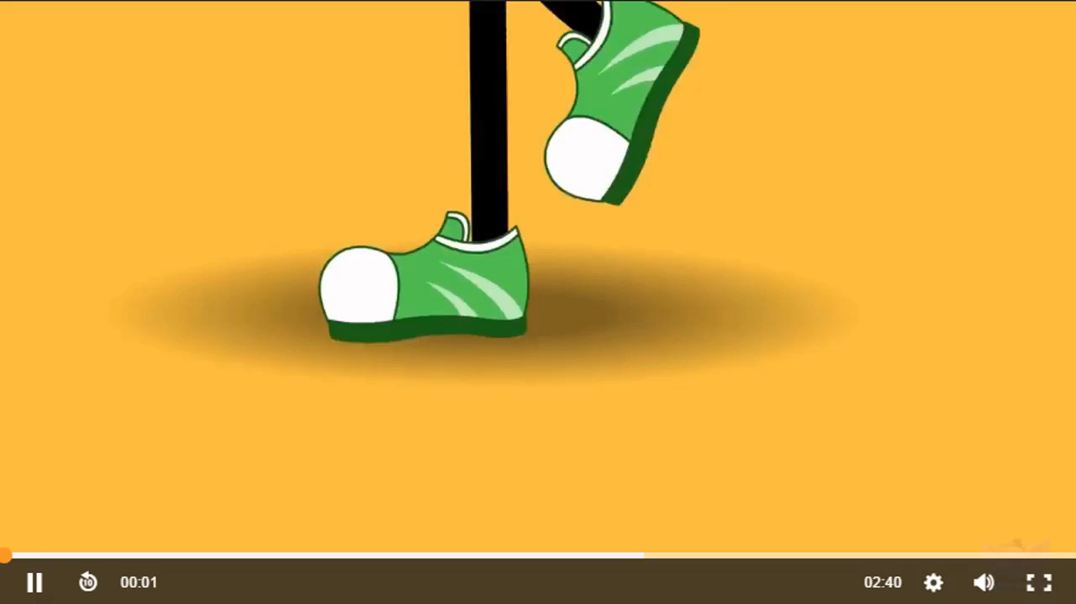

Slide 2


  Tiết 3

Slide 3

Viết

Slide 4
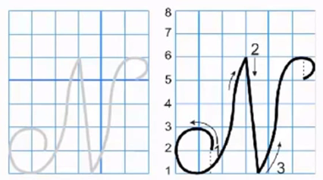
Viết chữ hoa N

Slide 5

Tạm biệt các em!

